Slide 1

Style With Us
CONSULTANT | STYLE | COORDINATION | suitable for you
Team D105

Slide 2
Index
No 1.
주제 선정 및 배경
No 2.
요구사항 분석
No 3.
프로젝트 현황
No 4.
FRONT-END 설계
No 5.
BACK-END 설계

Slide 3

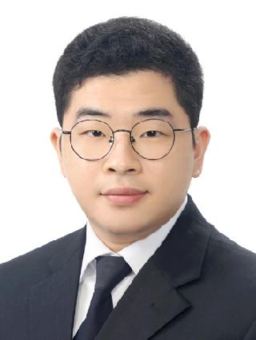
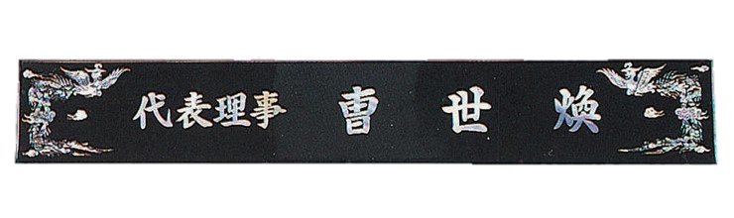
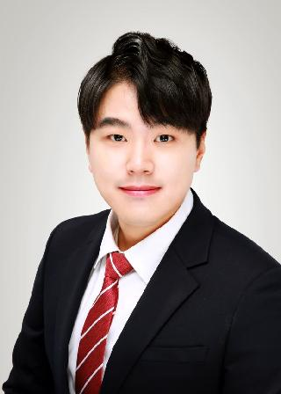
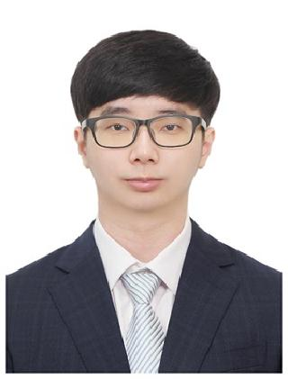
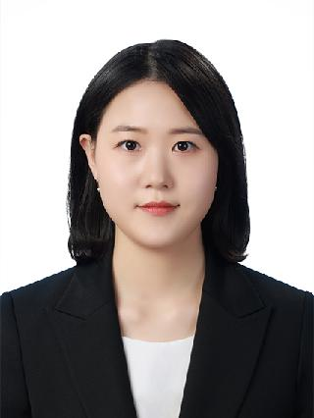
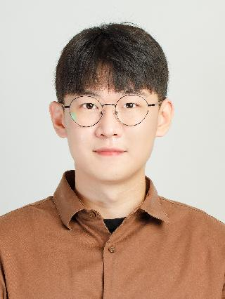
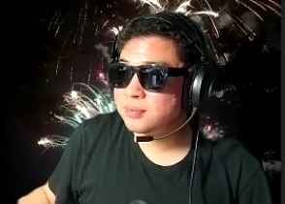
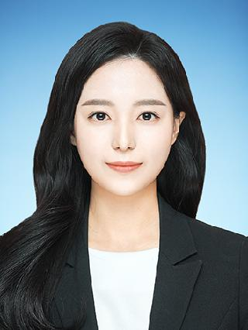
00
팀원 소개
총괄 사업 팀장 이병수
BACK-END TEAM
FULL-STACK TEAM
FRONT-END TEAM
박재현
박성환
김현진
이동엽
이병수
양서정
미디어 사업부장
백엔드 팀장
개발 지원 부장
풀스택 팀장
프론트엔드 팀장
R&D 부장

Slide 4
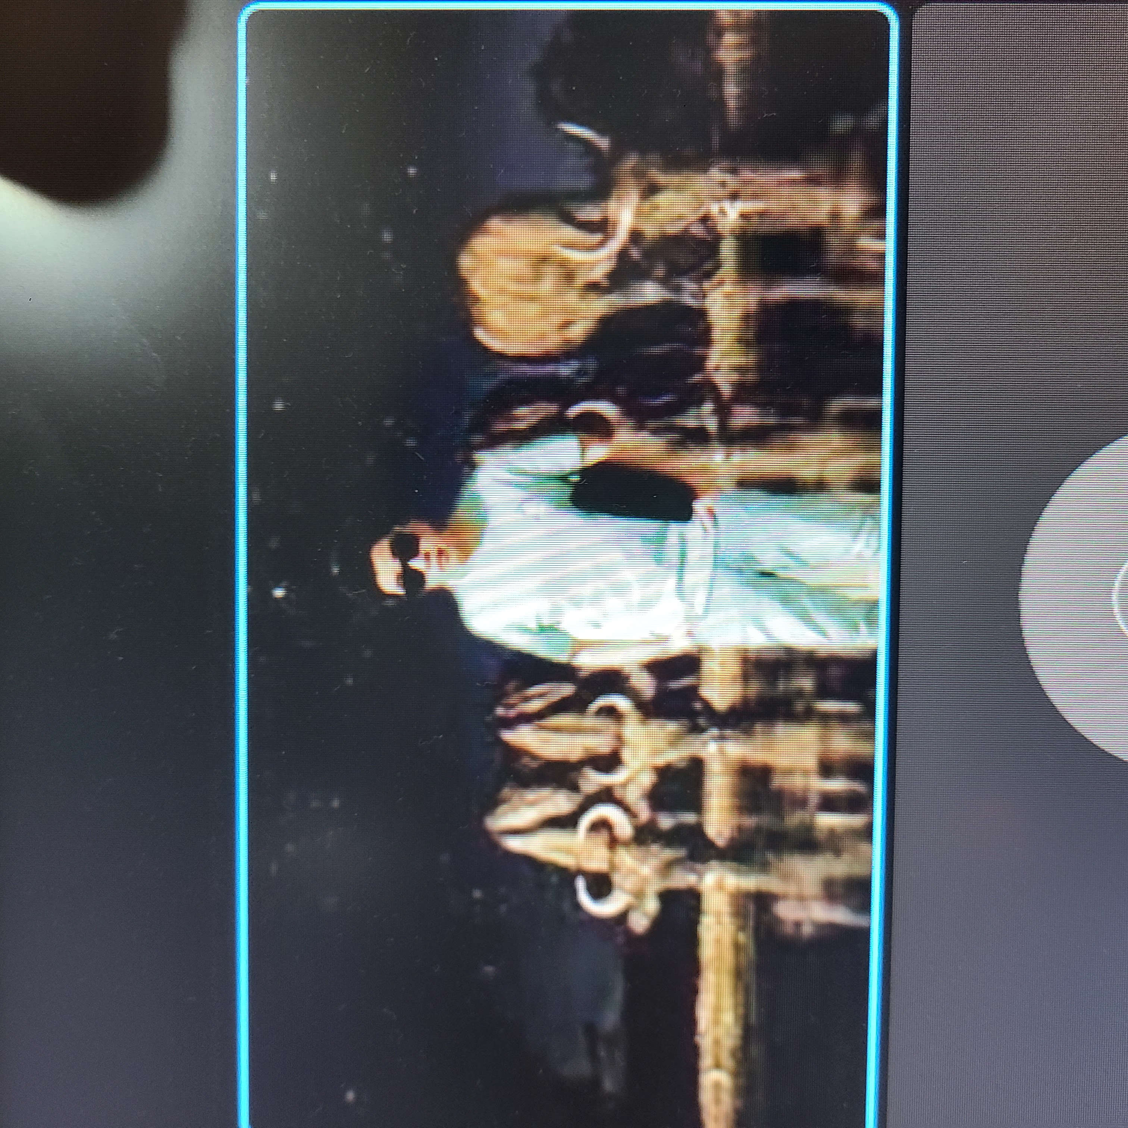
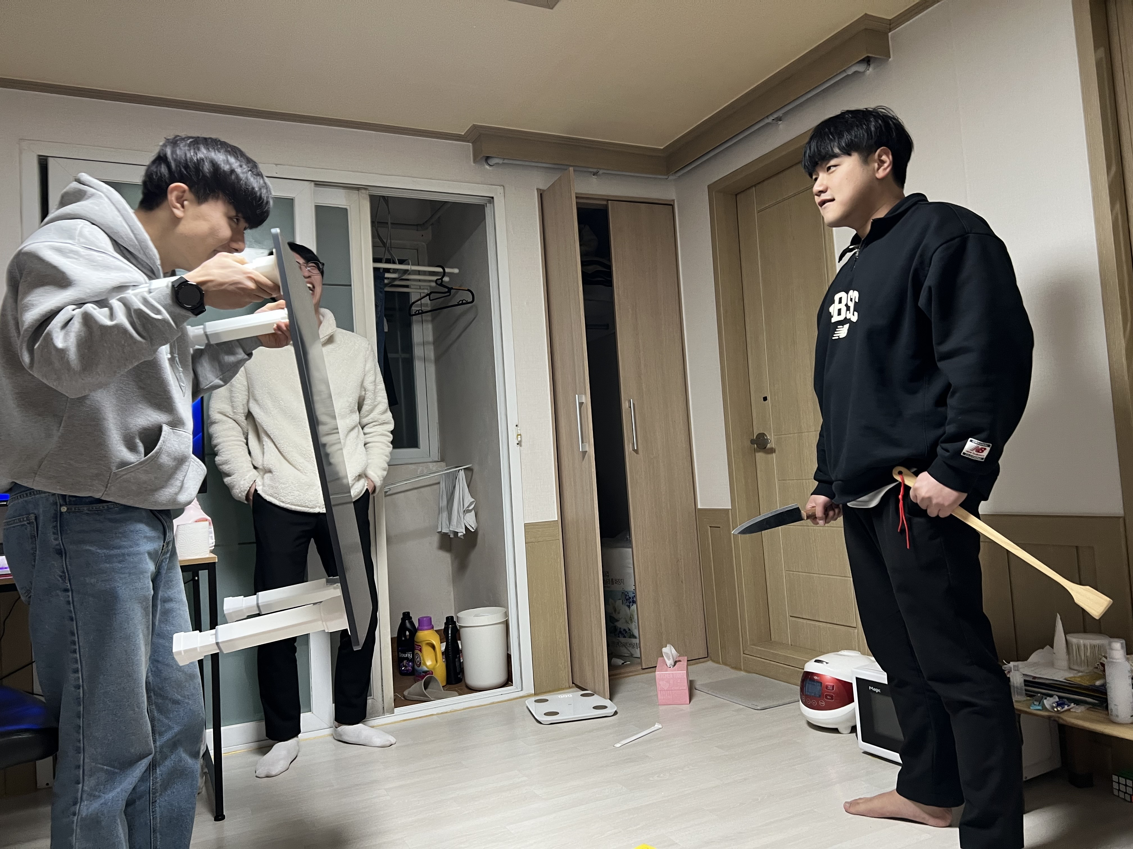
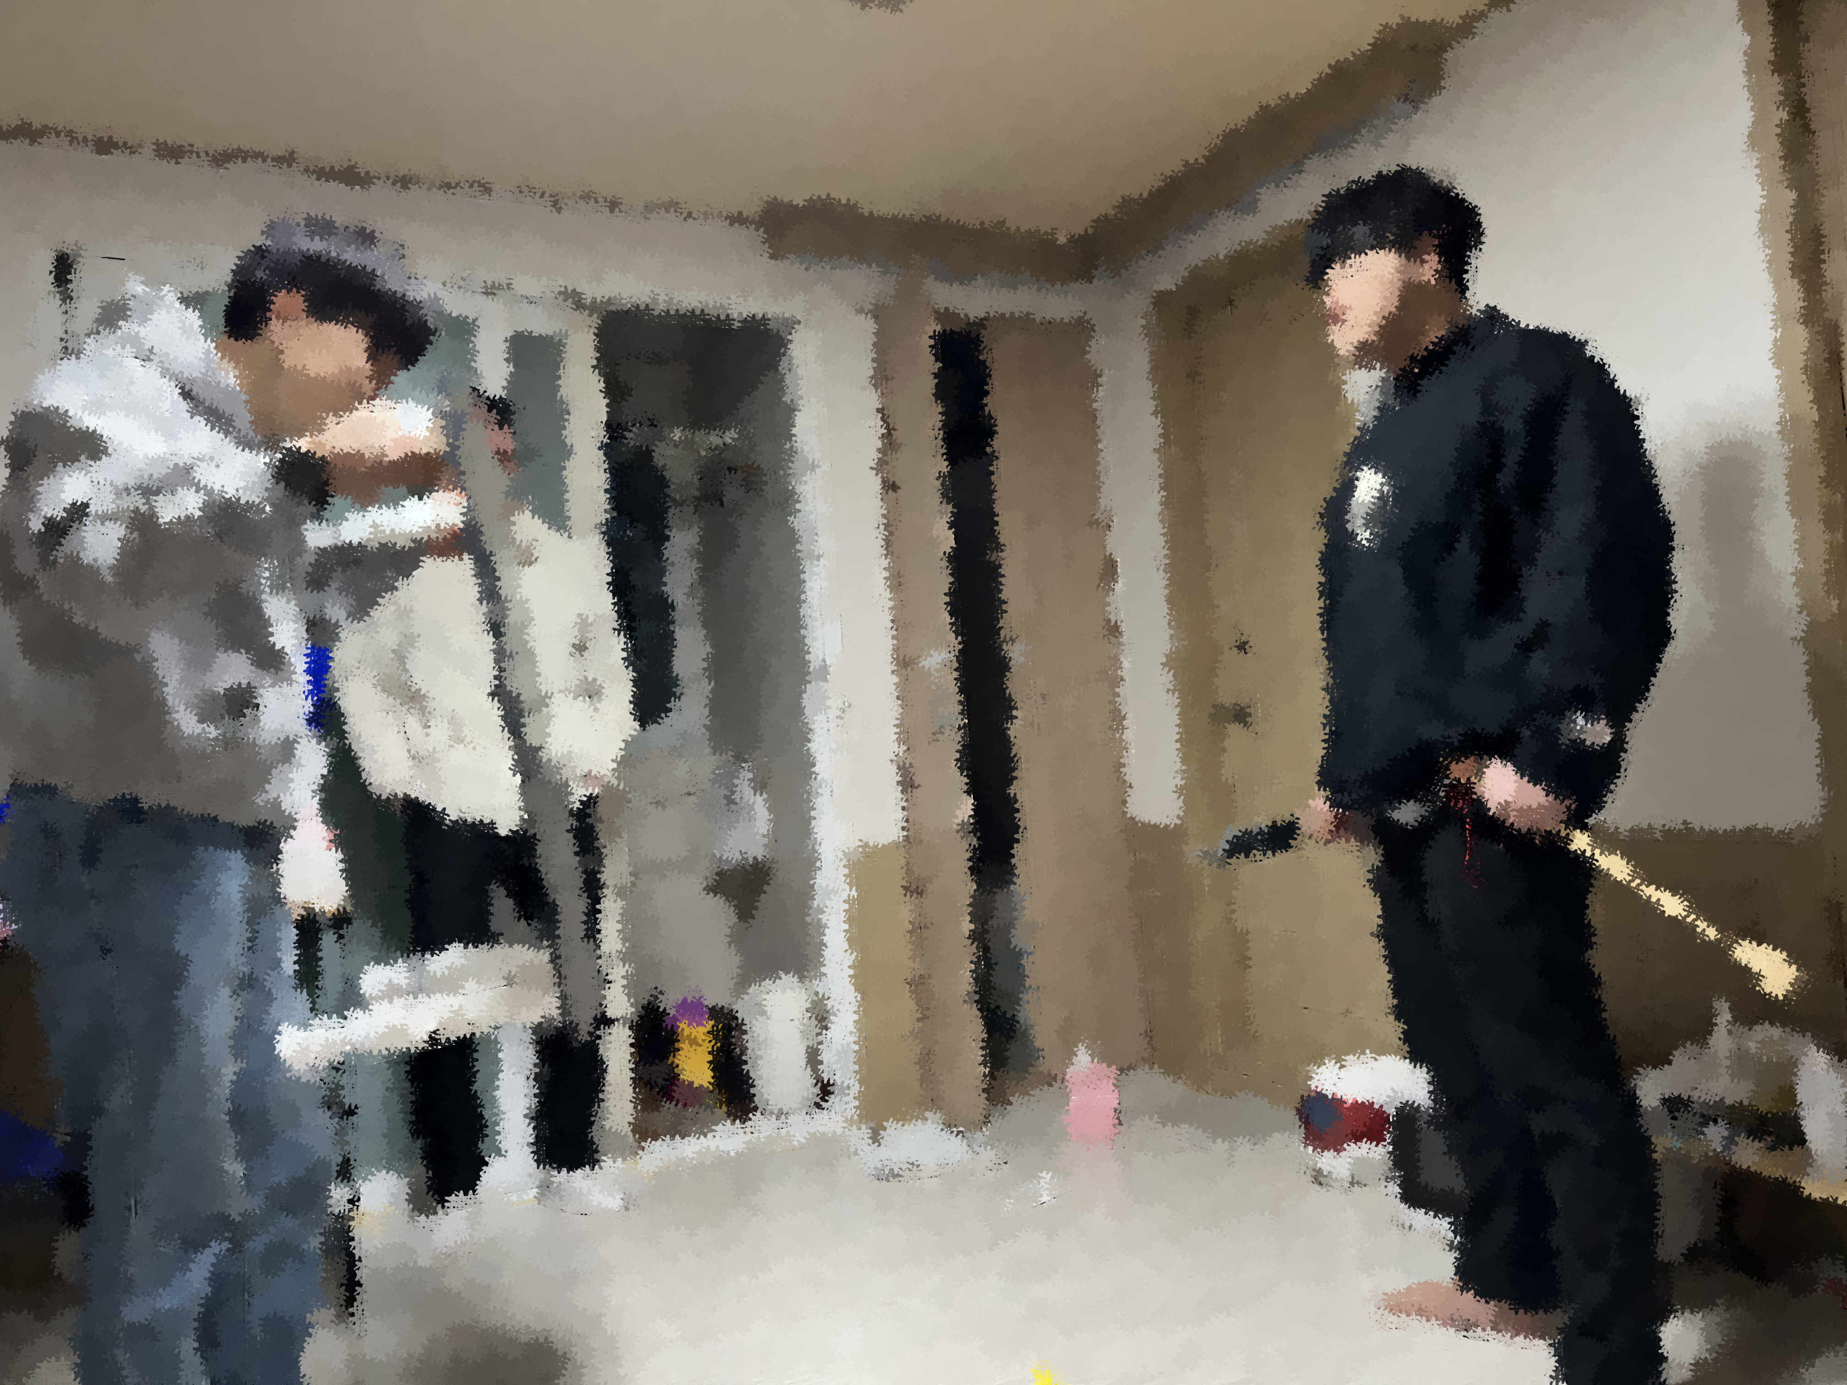
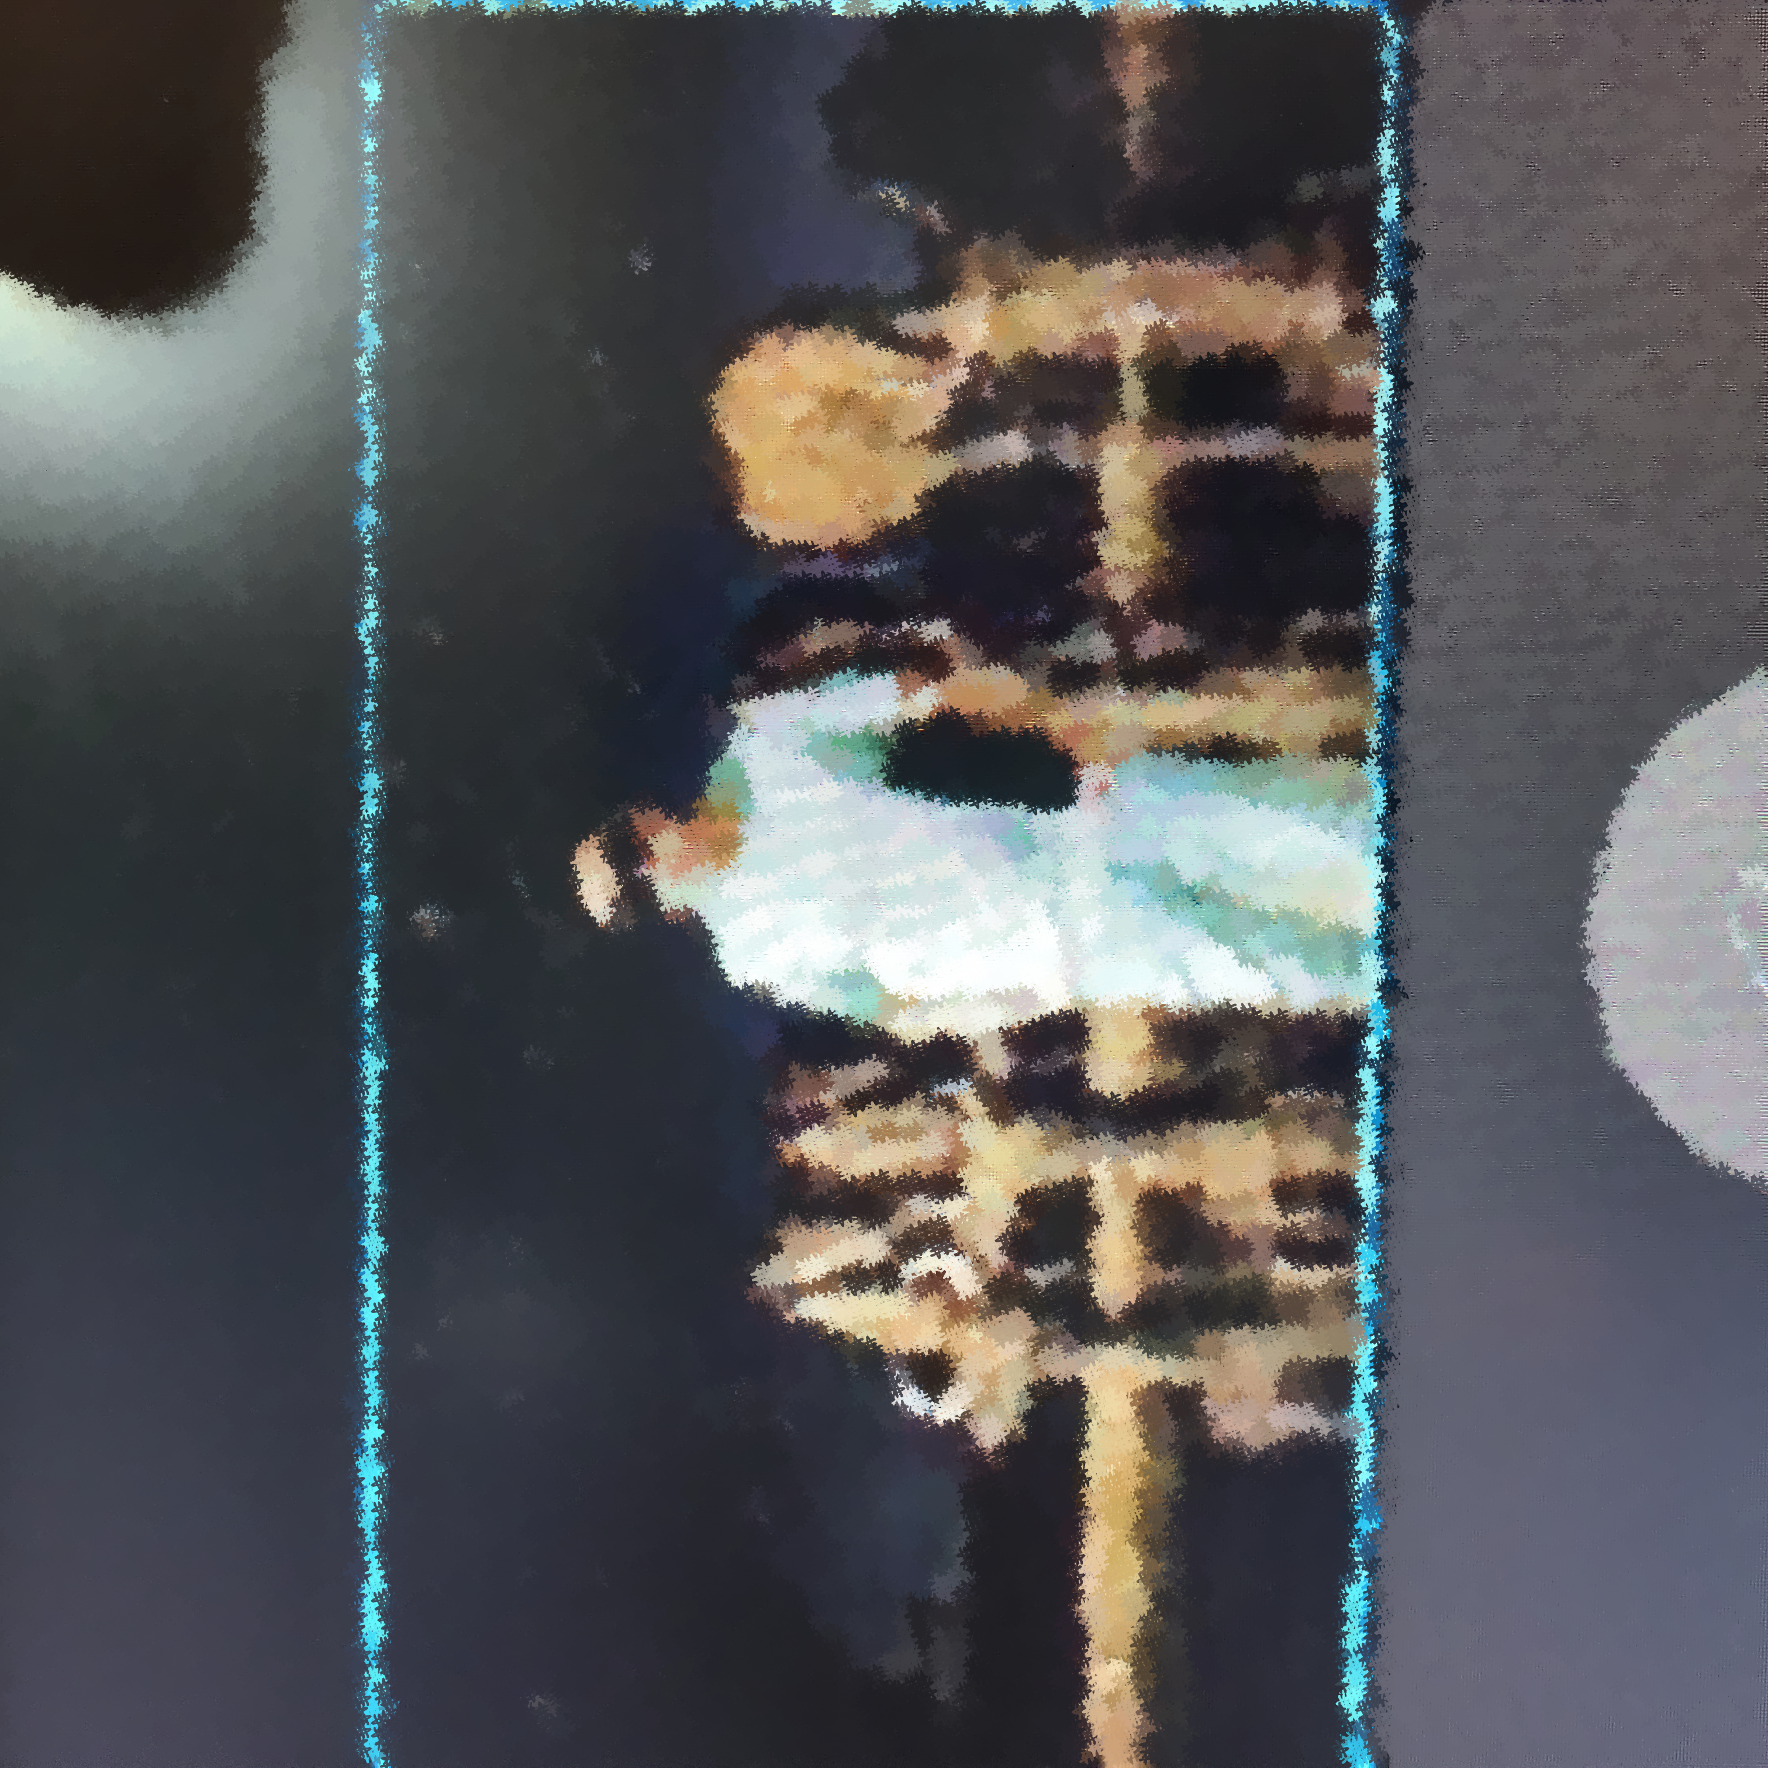
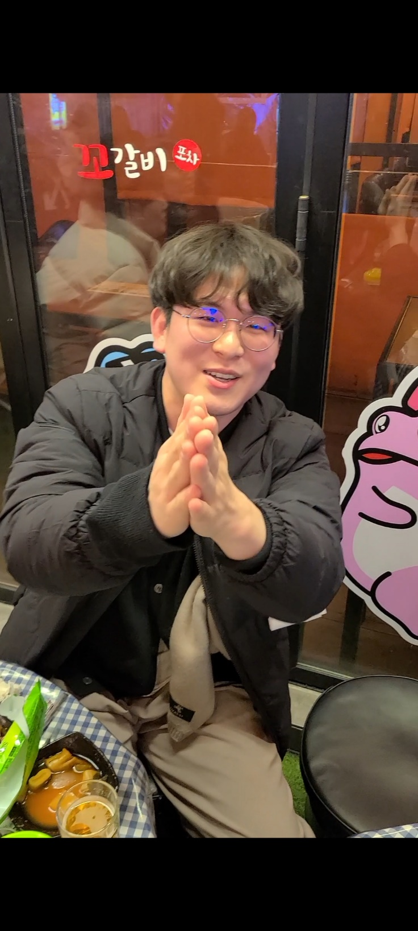
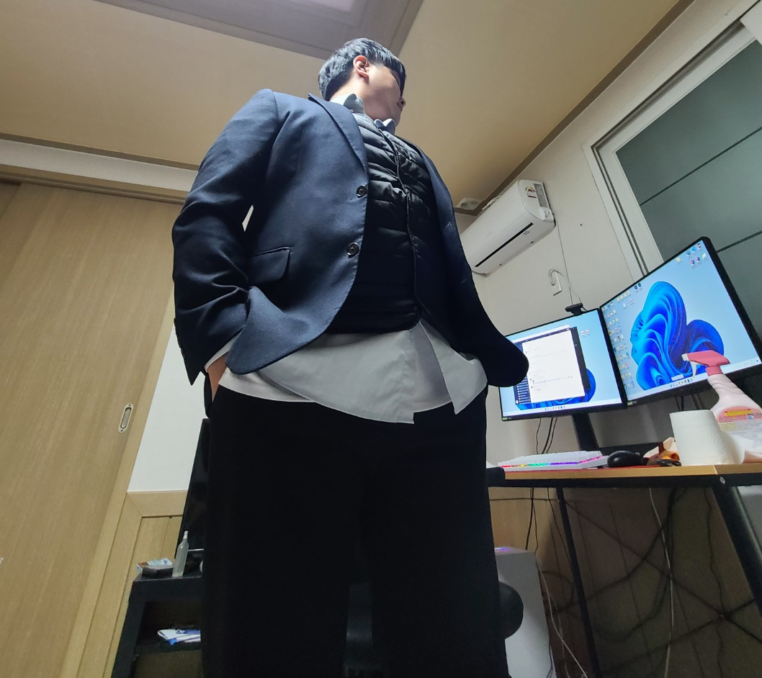

01
주제 선정 배경
#단벌족
#출근룩
#소개팅룩
#데일리룩
#OOTD
#패알못
#공대패션
“ 내가 공대룩? “
“ 내일 소개팅 꼭 성공할 거야!”
“ 발표 때 뭘 입지?＂
“친구들이 옷 못 입는다고 놀려＂

Slide 5

01
주제 선정 및 배경
전문가와의 상담
내 체형과
어울리는 옷은?
실제 상품에
기반한 옷 추천

Slide 6

01
주제 선정 및 배경

Slide 7


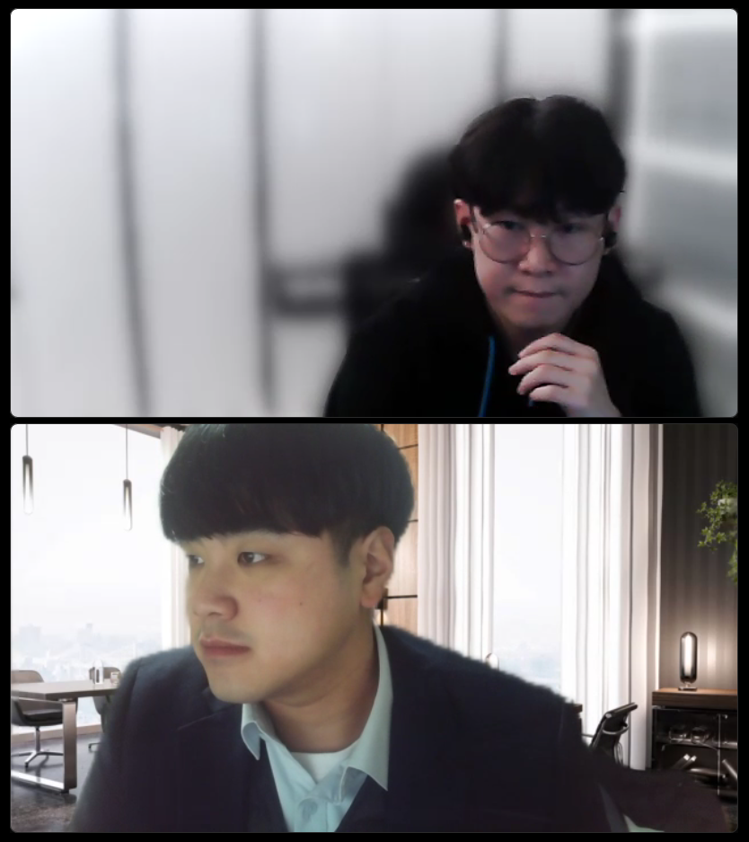
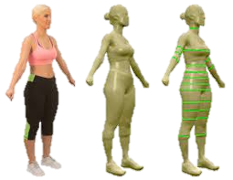
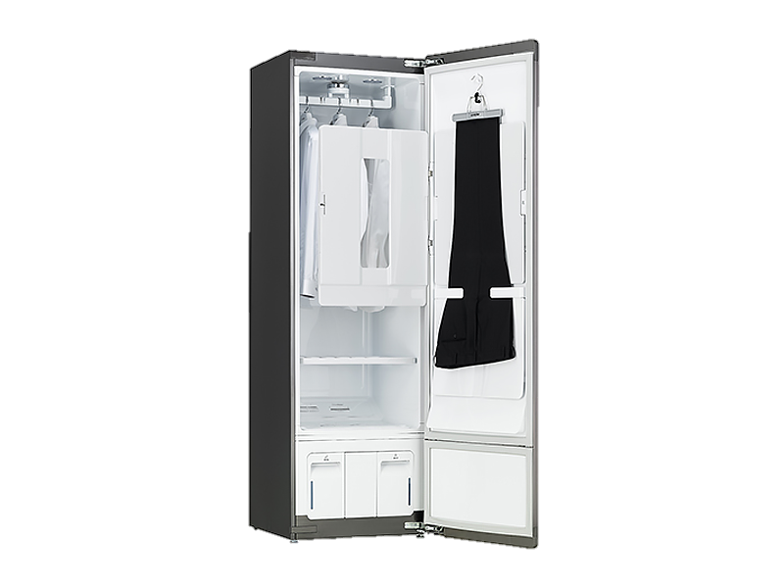
02
요구사항 분석 – Consultant Matching
실시간
컨설턴트 매칭 서비스
전문 인력 매칭
화상 통신을 이용한
심층 체형 분석
추천 의류
장바구니 기능

Slide 8
02
요구사항 분석 – Body type Analysis
체형 맞춤 의상 추천 및 컨설팅 자료 이용
Step. 1
Step. 2
Step. 3
Step. 4
Age
Height & Foot size
The upper Body type
Lower Body type
연령대 별 의상 추천
키, 신발 사이즈를 바탕으로 의상 추천
Slim
Ordinary
Chubby
Slim
Ordinary
Chubby
체형 별 의상 추천

Slide 9
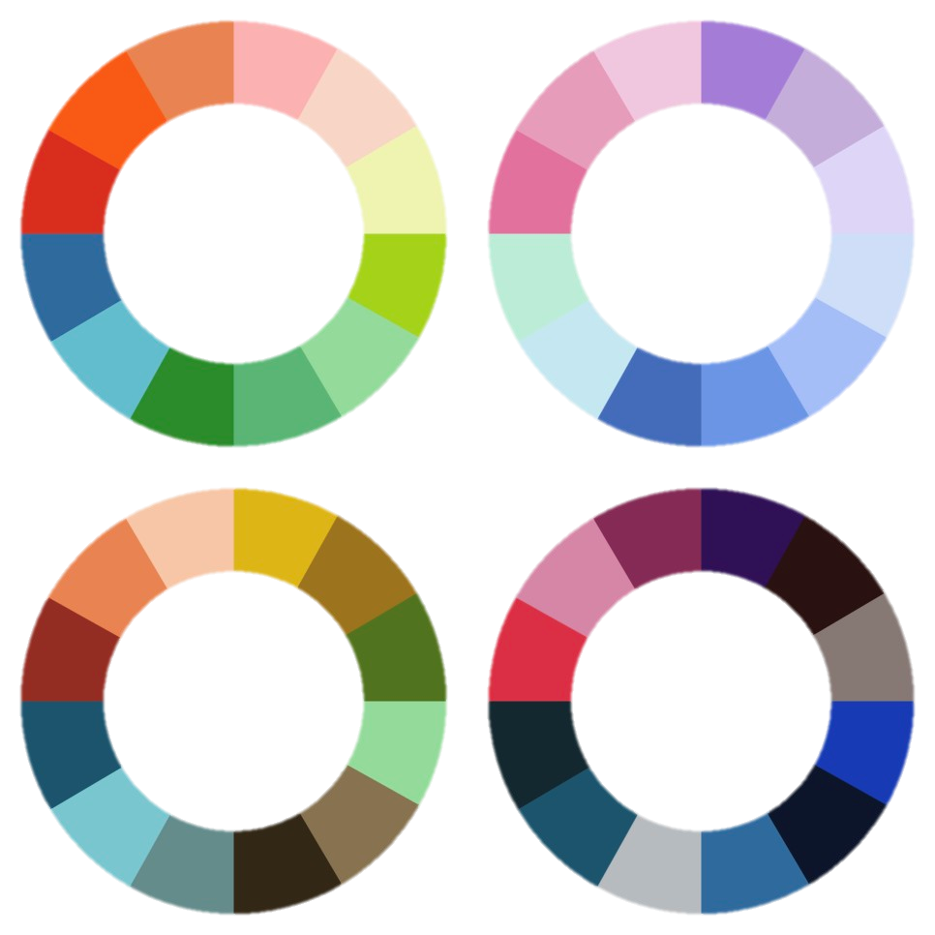
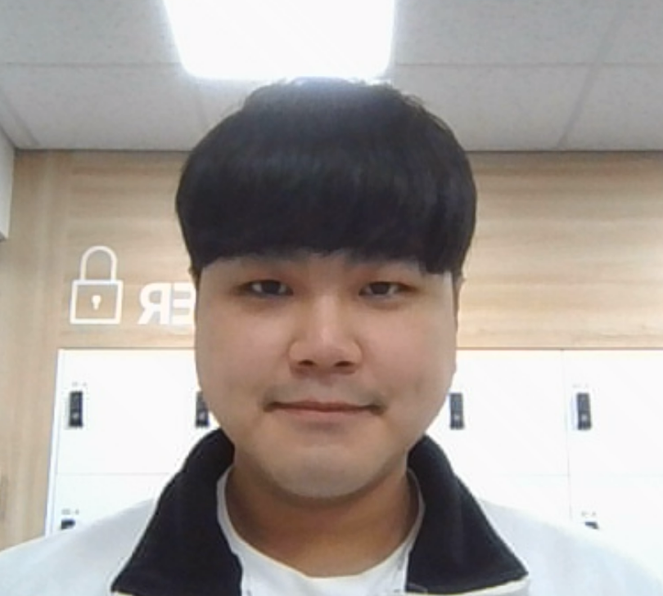
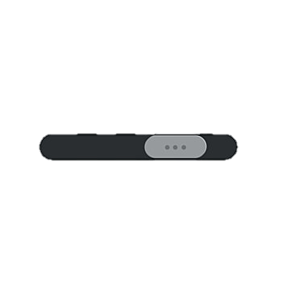
02
요구사항 분석 – Personal Color Analysis
퍼스널 컬러 자가진단 지원
퍼스널 컬러 자가진단을 통한 색상 진단 의사 결정 도움

Slide 10



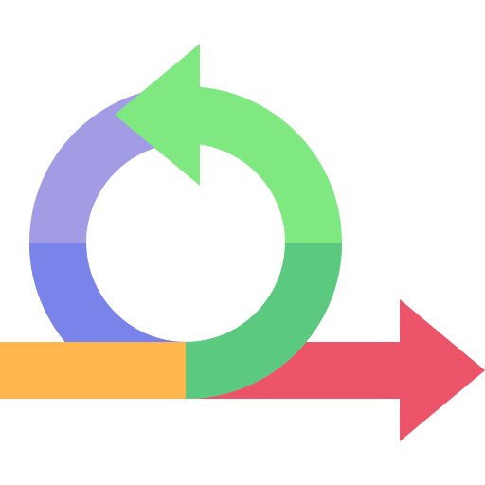

03
프로젝트 현황, 개발 방법론 및 개발 환경
Agile 방법론
개발 환경
장점
요구사항 수정을 빠르게 수용
팀원과의 소통이 쉽다는 장점을 극대화
단점
계획의 불확실성
지라를 통한 일정 관리
Agile

Slide 11
03
프로젝트 현황, WBS
일정 기능 | 1주차 | 2주차 | 3주차 | 4주차 | 5주차 | 6주차
로그인 요구사항 분석
로그인 설계
로그인 구현
로그인 테스트
Consultant Matching 요구 분석
Consultant Matching 설계
Consultant Matching 구현 및 테스트
체형 및 진단 요구 분석
체형 및 진단 설계
체형 및 진단 구현 및 테스트

Slide 12
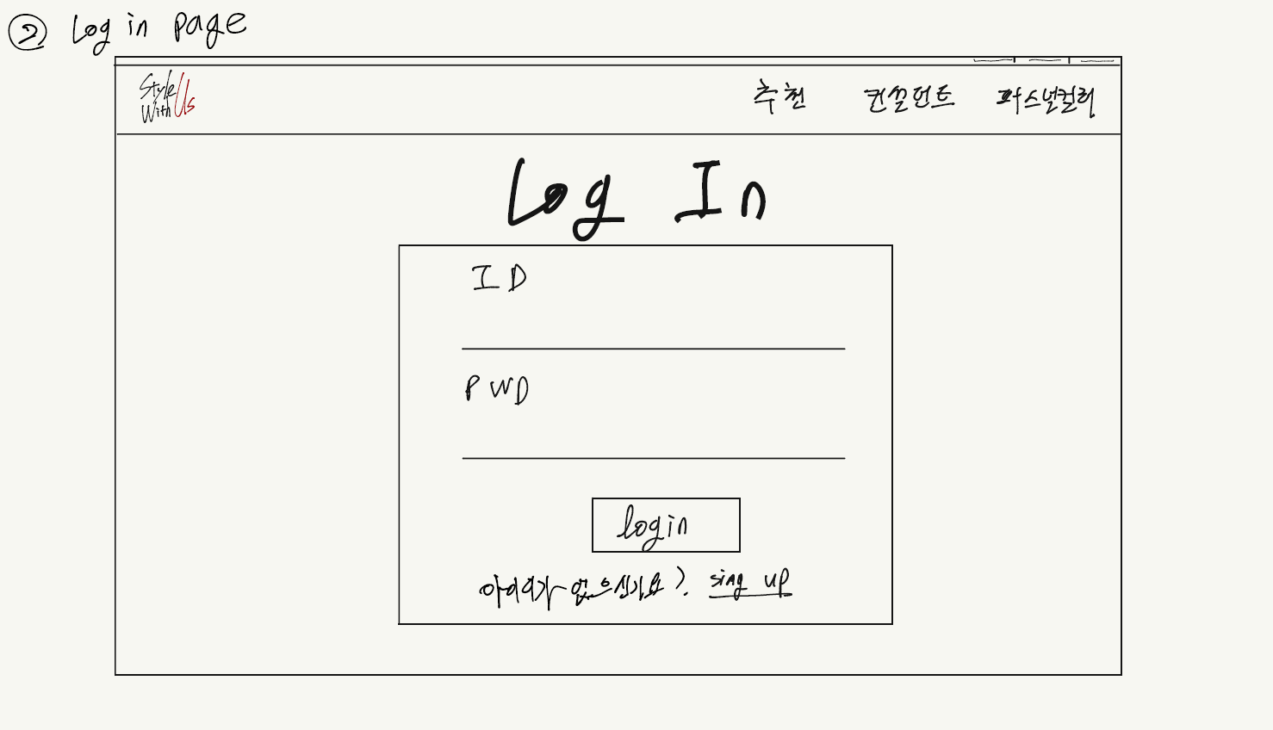
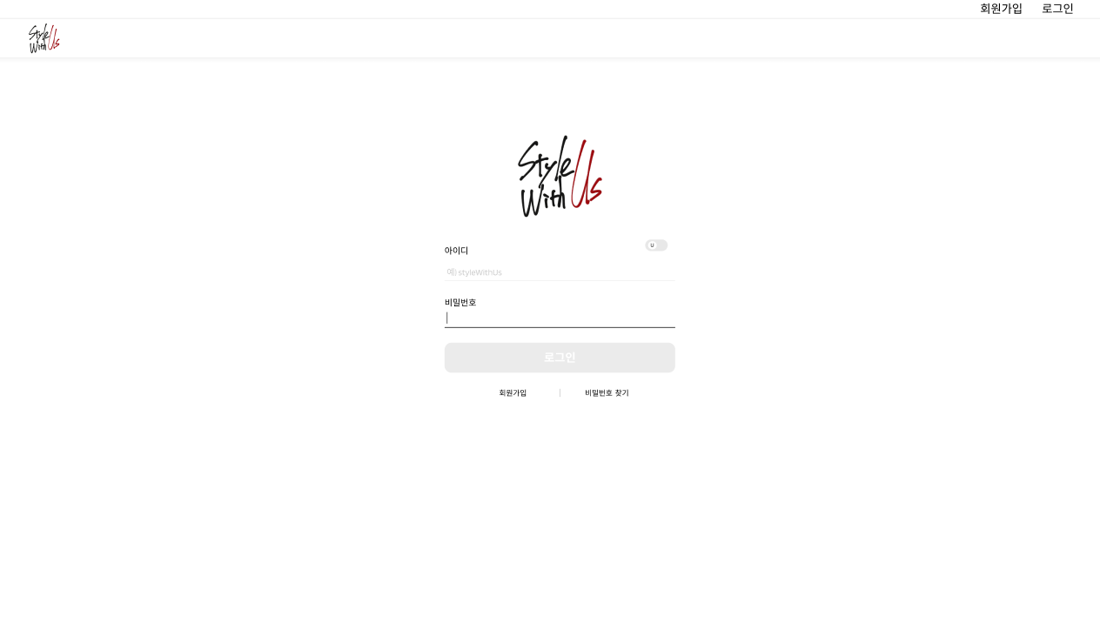
04
FRONT-END 설계 현황, 스프린트 - 로그인
스프린트 회의 산출물 “ Sketch ”를
“ Mock-up Tool ”을 이용하여 Prototype 제작

Slide 13
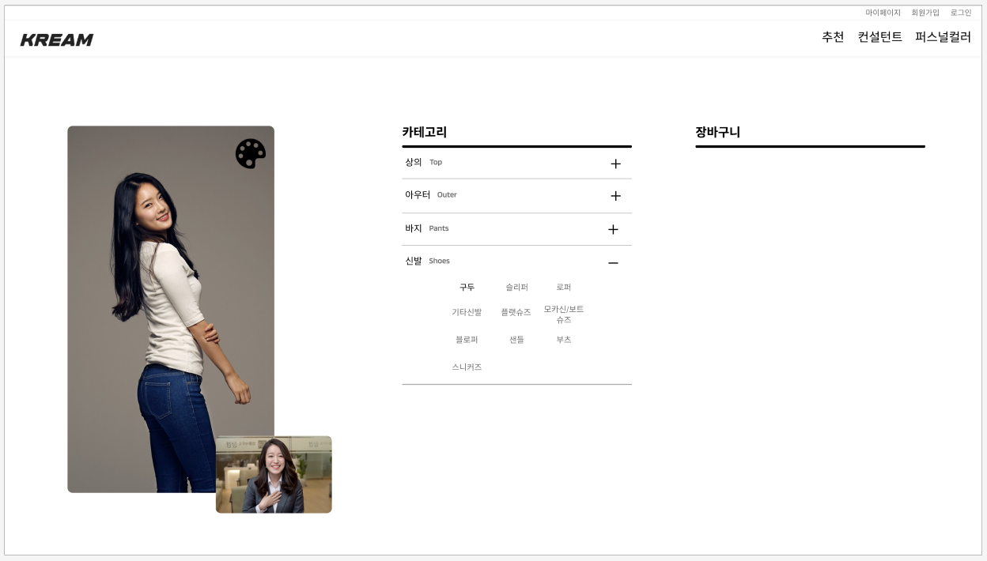
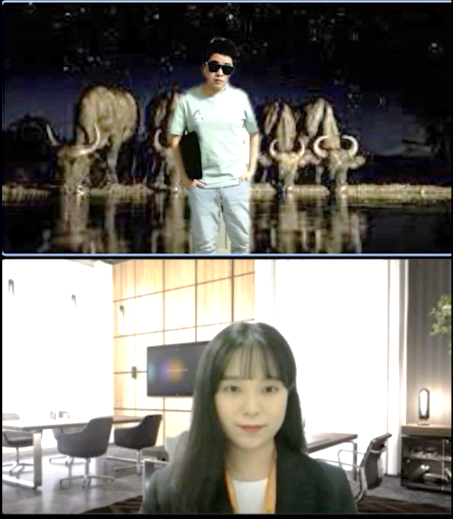
04
FRONT-END 설계, 피그마

Slide 14
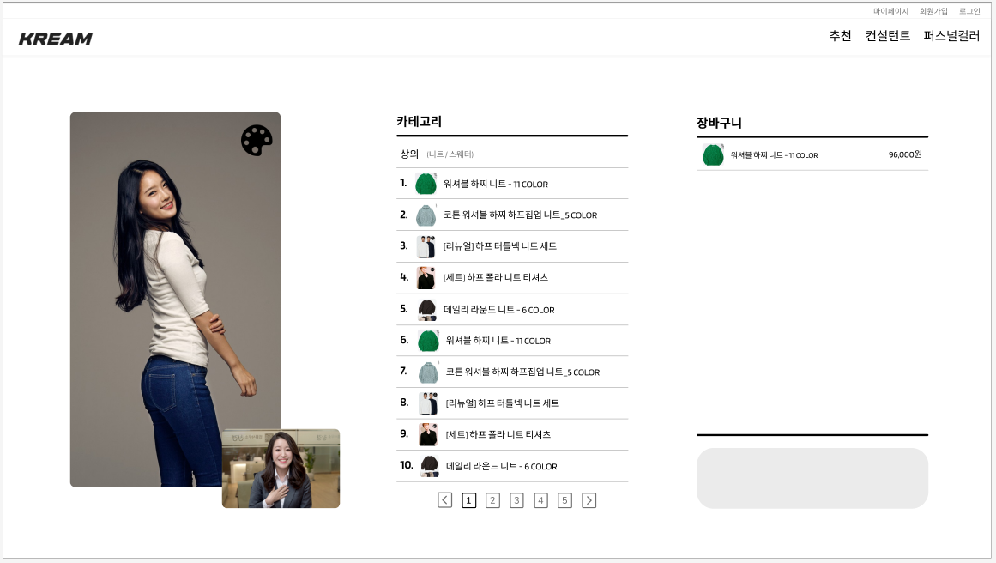
04
FRONT-END 설계, 피그마

Slide 15
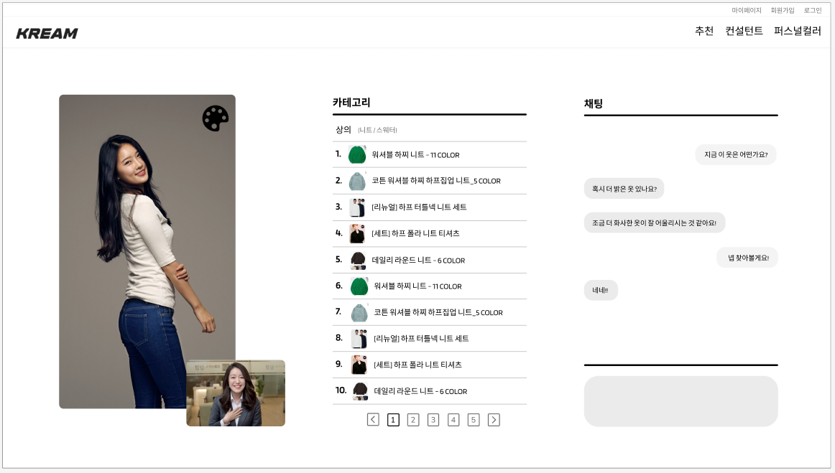
04
FRONT-END 설계, 피그마

Slide 16
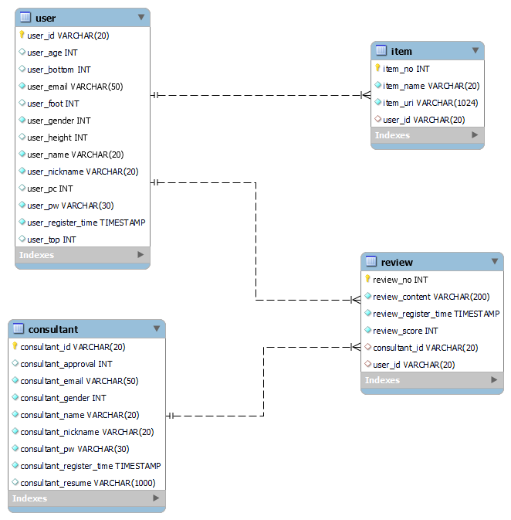
05
BACK-END 설계 현황, 스프린트 - 로그인
로그인 TABLE 설계, ER Diagram 작성

Slide 17
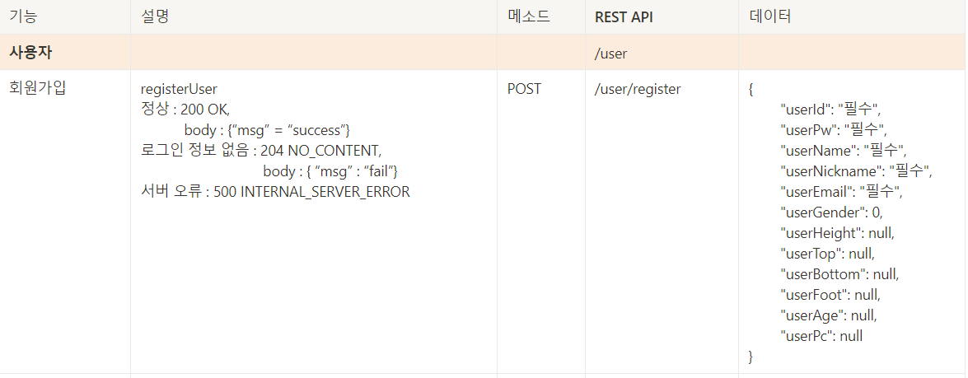
05
BACK-END 설계 현황, 스프린트 - 로그인
API 기술 명세서 작성

Slide 18
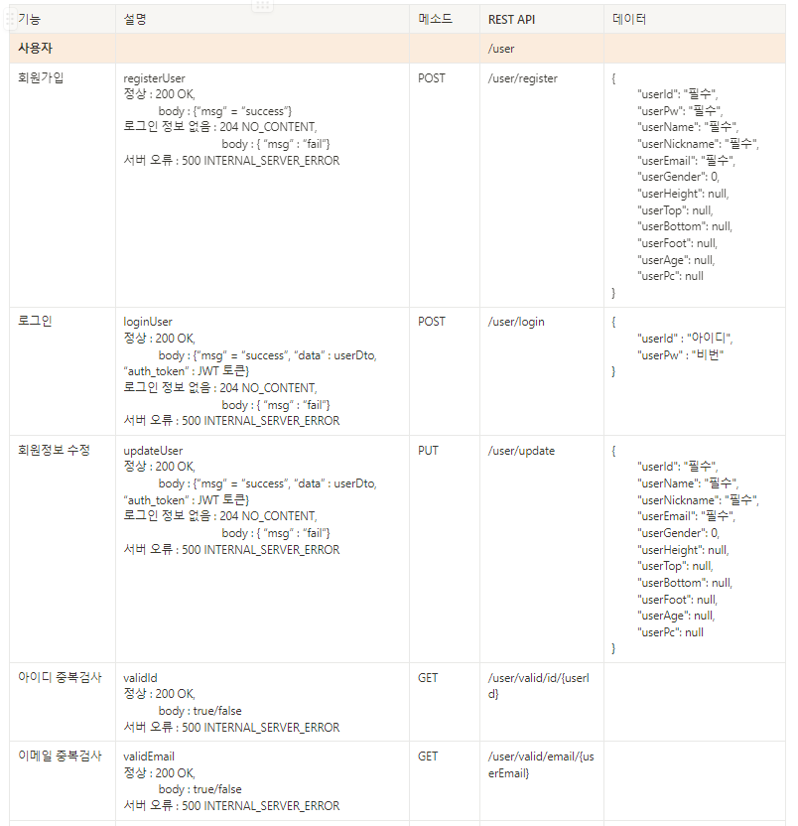
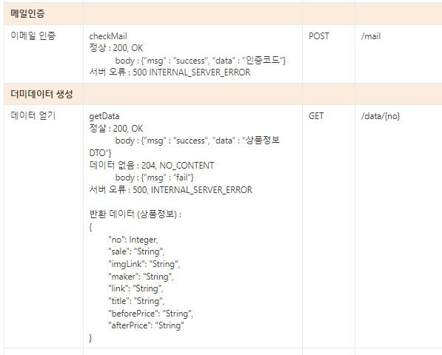

Slide 19
Thank you for Watching
Question & Answer
Team D105

